Slide 1
Die Moschee

Slide 2
Die meisten Moscheen haben eine Kuppelform, obwohl dies nicht Vorschrift ist.

Slide 3
Minarett Minarett
Zur Moschee gehört ein Minarett, von dem aus der Muezzin zum Gebet ruft.

Slide 4
Brunnen
Vor dem Gebet sollte man sich reinigen. Deshalb gibt es vor oder in der Moschee Waschgelegenheiten.

Slide 5
Brunnen
"O ihr, die ihr überzeugt seid! Wenn ihr euch zum rituellen Gebet begebt, so wascht (vorher) eure Gesichter, eure Hände und Arme bis zu den Ellenbogen und benetzt eure Köpfe und (wascht) eure Füße bis zu den Knöcheln. ..." (Quran, 5:6)

Slide 6
Schuhregal
Zum Gebet kniet man auf Gebetsteppichen nieder. Damit diese nicht verunreinigt werden, bleiben die Schuhe draußen.

Slide 7
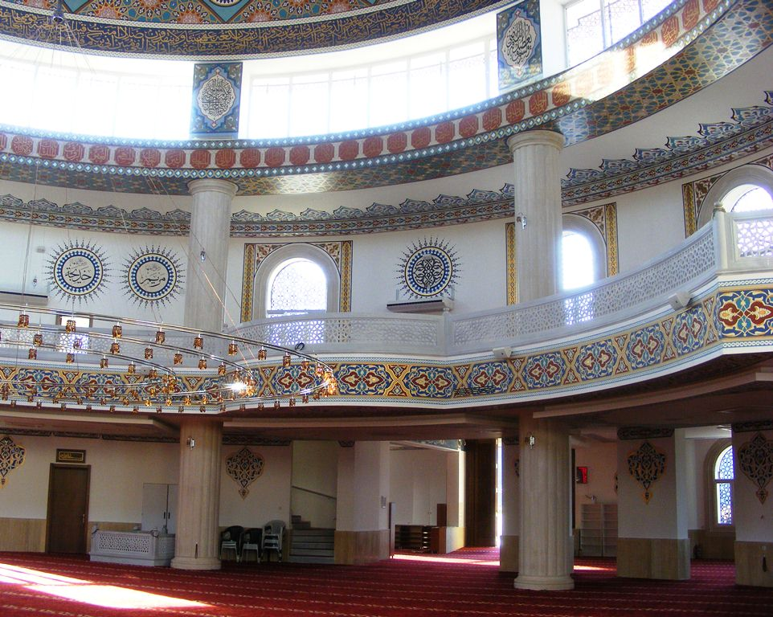

Slide 8
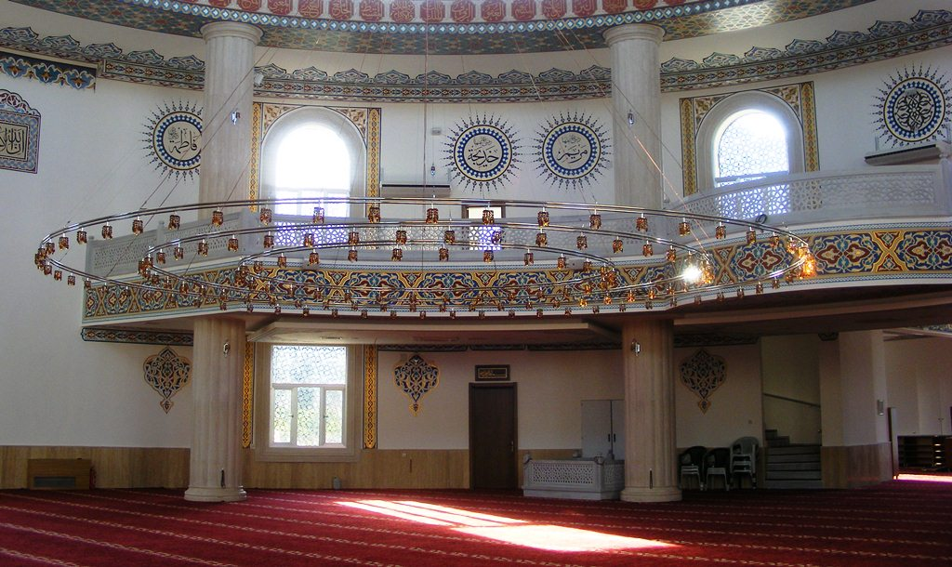

Slide 9
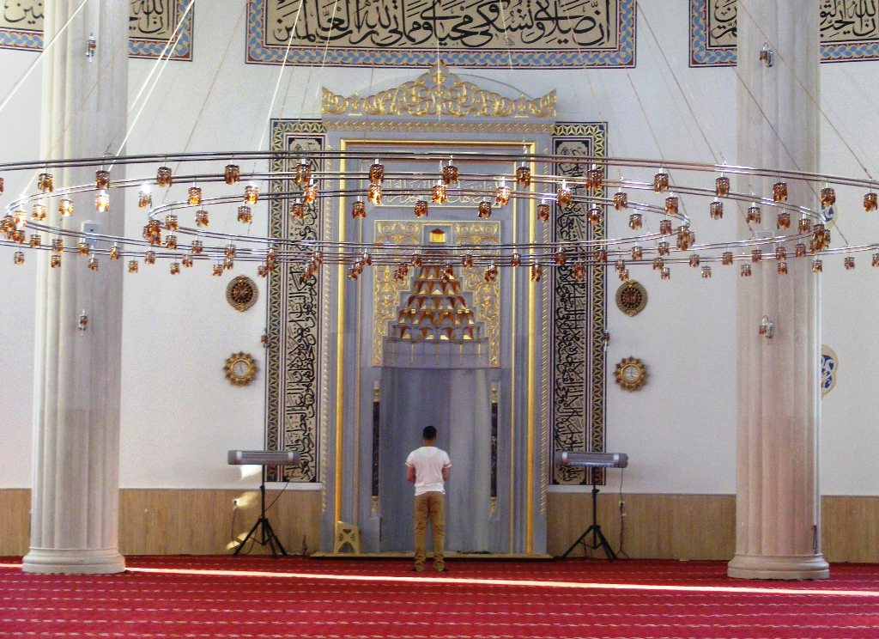

Slide 10
Mihrāb Die Gebetsnische
Muslime beten in Richtung Mekka.
Die Mihrāb zeigt die Richtung an.

Slide 11
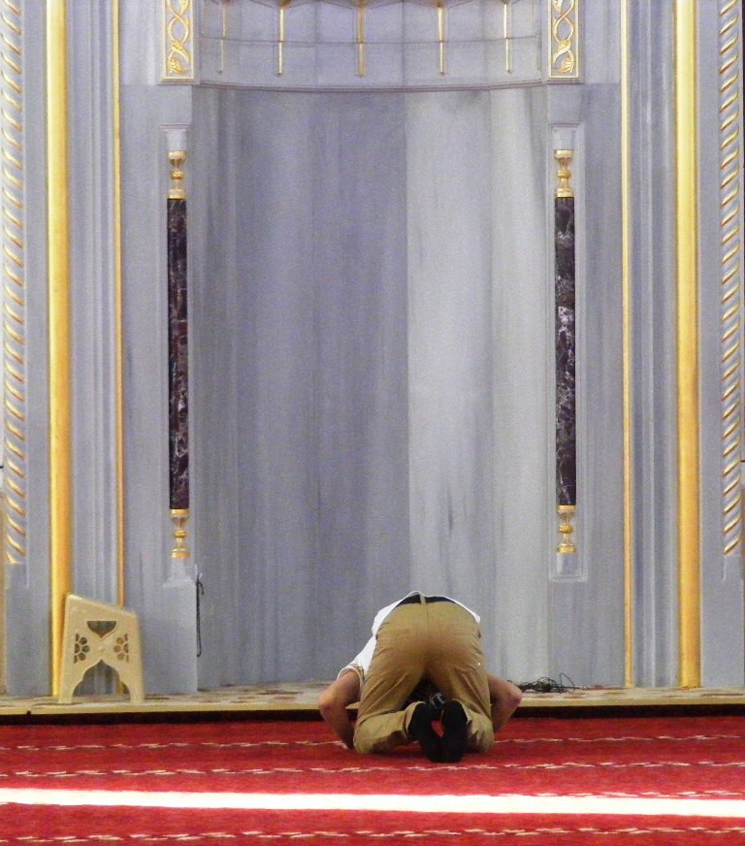

Slide 12
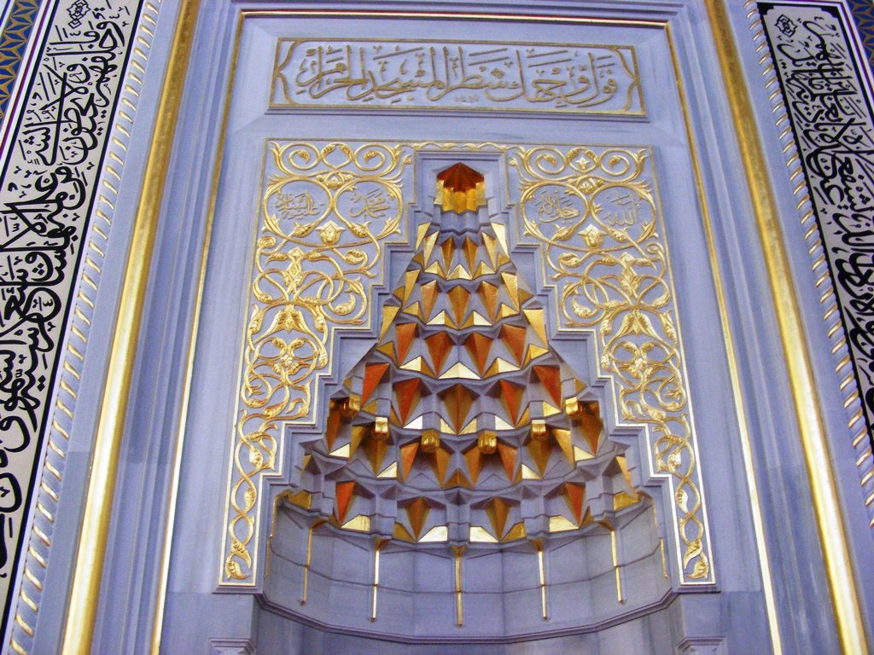

Slide 13
Gebetskette
Nach der Tradition des Islam wird Gott mit „99 schönen Namen“ angerufen.
Jeder dieser Namen bezeichnet eine Eigenschaft, zum Beispiel: der Allwissende, der Versorgende, der Erschaffende u.a.m.
Aus diesem Grund hat die Kette 33 Perlen.

Slide 14
Minbar Die Kanzel
Sie befindet sich meist an derselben Wand wie die Gebetsnische.
Von dieser Kanzel wird am Freitag gepredigt.

Slide 15
Ornamente
Im Islam werden keine Menschen dargestellt.
Zur Verschönerung werden deshalb kunstvolle Ornamente eingesetzt.
Auch Schriftzeichen werden sehr kunstvoll gestaltet.

Slide 16
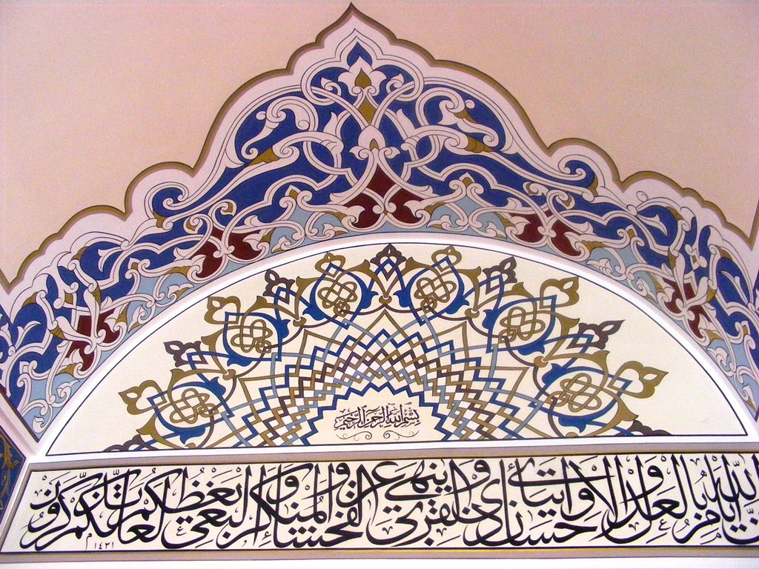

Slide 17
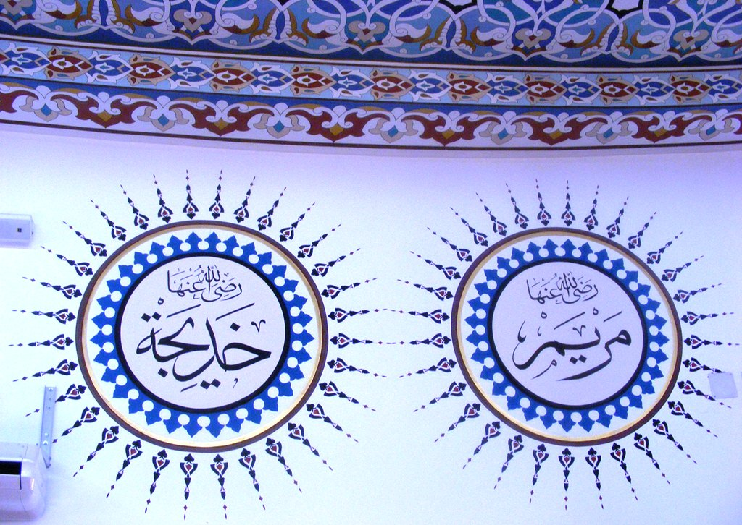

Slide 18
Zu einer Moschee gehört nicht nur der Gebetsraum. Meist gibt es zusätzliche Gemeinschaftsräume für Männer, Frauen und Kinder.

